Slide 1
БҰРЫШТЫҢ ТҮРЛЕРІ
ОРЫНДАҒАН:Құралов Ерлан Ақылбекұлы

Slide 2
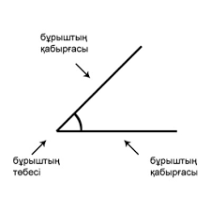
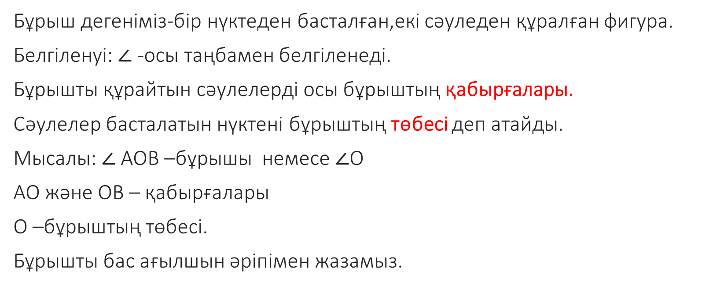
Анықтама:
Бұрыш дегеніміз-бір нүктеден басталған,екі сәуледен құралған фигура.
Белгіленуі:$∠$ -осы таңбамен белгіленеді.
Бұрышты құрайтын сәулелерді осы бұрыштың қабырғалары.
Сәулелер басталатын нүктені бұрыштың төбесі деп атайды.
Мысалы: $∠$ AOB –бұрышы немесе $∠$О
АО және ОВ – қабырғалары
О –бұрыштың төбесі.
Бұрышты бас ағылшын әріпімен жазамыз.
А
О
В

Slide 3





Бұрыштың түрлері
Тік бұрыш
Сүйір бұрыш
Доғал бұрыш
Толық бұрыш
Жазыңқы бұрыш
Градустық өлшемі-90$°−қа тең.$
Градустық өлшемі-90$°−тан кіші.$
Градустық өлшемі-90$°−тан үлкен ,$
$бірақ 180$ $°$
кіші
Градустық өлшемі-90$°−қа тең.$
Градустық өлшемі-360$°−қа тең.$

Slide 4
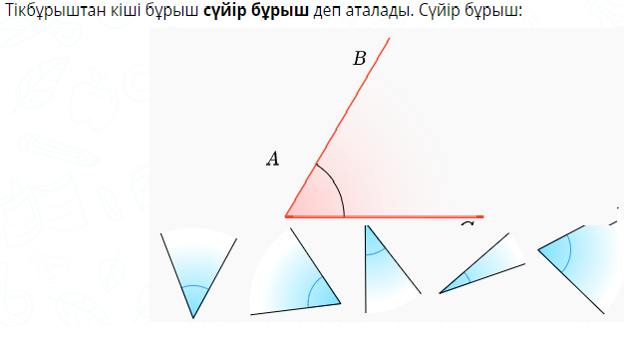
Cүйір бұрыш

Slide 5
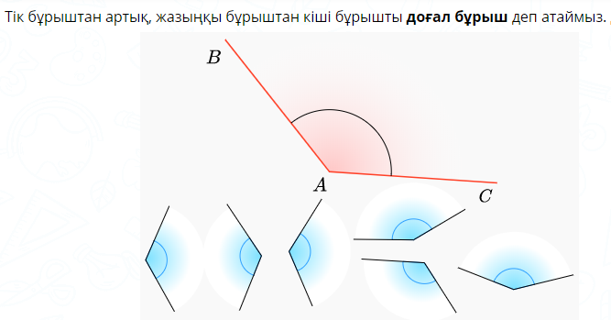
Доғал бұрыш

Slide 6
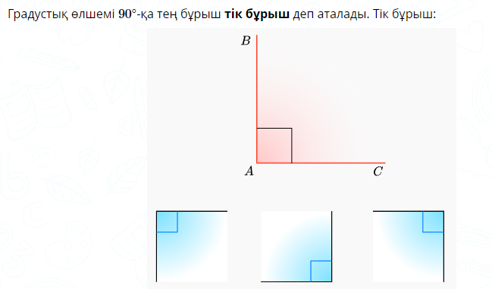
Тік бұрыш

Slide 7
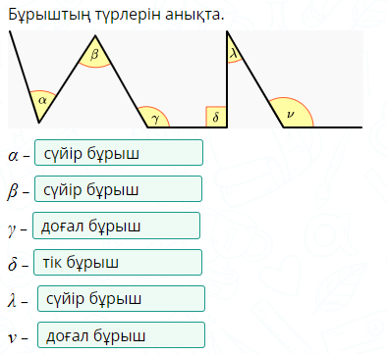
Мысалдар:

Slide 8

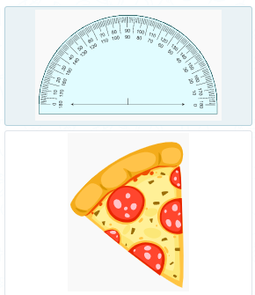
Сәйкестендір:
Жазыңқы
Сүйір
Тік
Доғал

Slide 9
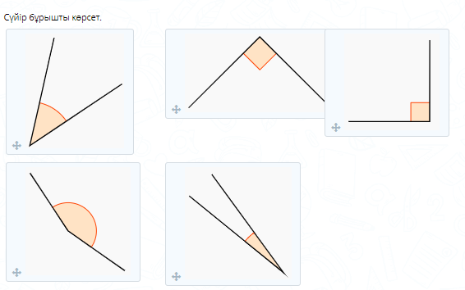
Мысал:

Slide 10
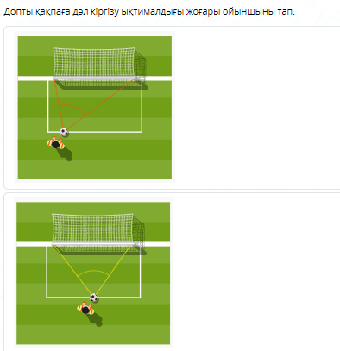

Slide 11
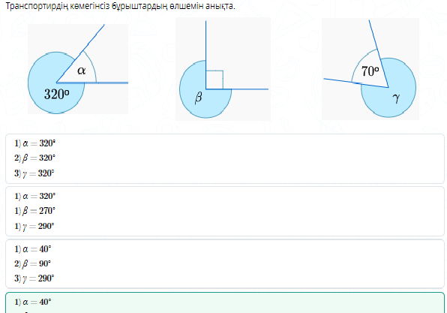

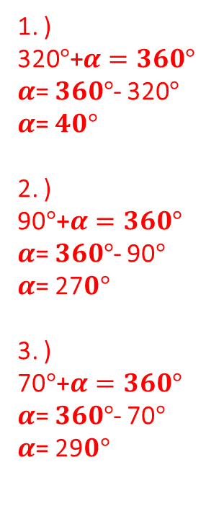
1. )
320$°$+$α=360°$
$α$= $360°$- 320$°$
$α$= $40°$
2. )
90$°$+$α=360°$
$α$= $360°$- 90$°$
$α$= 27$0°$
3. )
70$°$+$α=360°$
$α$= $360°$- 70$°$
$α$= 29$0°$

Slide 12
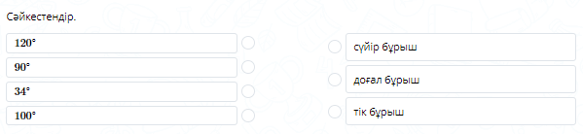

Slide 13
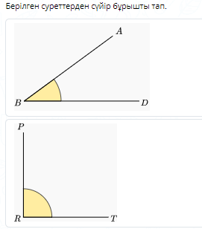
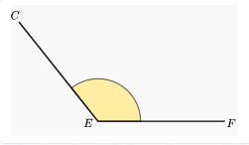
Cүйір бұрышы
Тік бұрыш
Доғал бұрыш

Slide 14


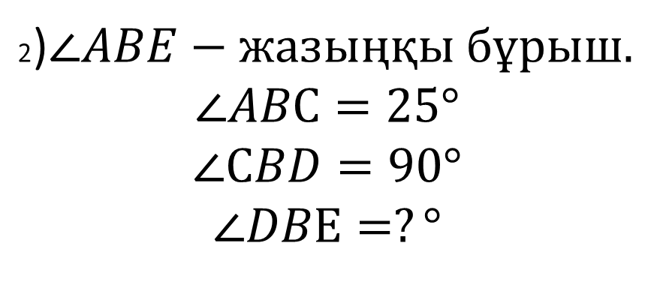

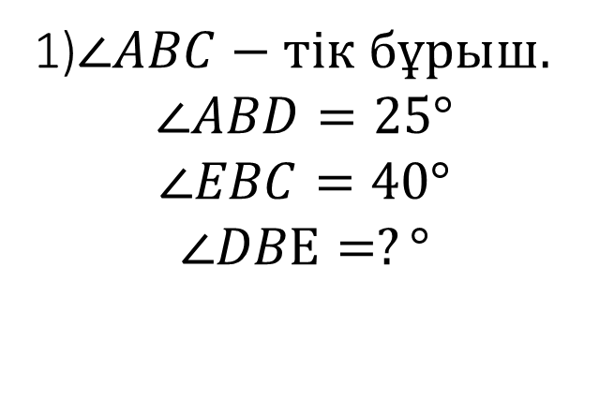
Тапсырма:№1223
А
D
1)$∠ABC−тік бұрыш.$
$$∠ABD=25°$$
$$∠EBC=40°$$
$$∠DBЕ=?°$$
E
25$°$
40$°$
В
C
2)$∠ABE−жазыңқы бұрыш.$
$$∠ABС=25°$$
$$∠СBD=90°$$
$$∠DBЕ=?°$$
D
С
25$°$
А
Е
В

Slide 15
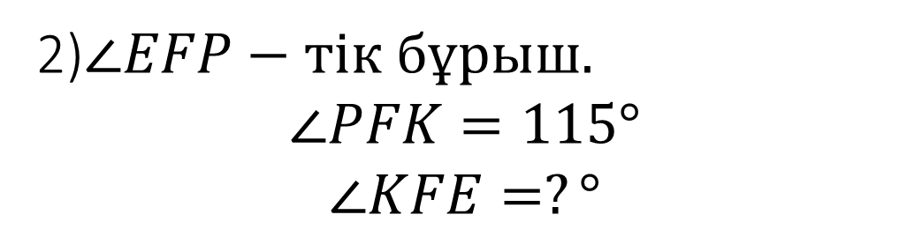
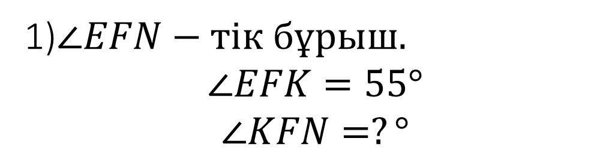
Тапсырма:№1222
N
1)$∠EFN−тік бұрыш.$
$$∠EFK=55°$$
$$∠KFN=?°$$
K
E
F
E
2)$∠EFP−тік бұрыш.$
$$∠PFK=115°$$
$$∠KFE=?°$$
K
P
F

Slide 16

Назарларыңызға рақмет!

